Slide 1
Top-Down Approach in Programming
Name: Le Van Ky Du
Date : 13/01/2024
Notes:
Title: "Phương Pháp Top-Down Trong Lập Trình
"Subtitle: "Tiếp Cận Hệ Thống Từ Tổng Thể Đến Chi Tiết"

Slide 2
1. Introduction
Notes:
Key Points :"Starting with the big picture and breaking it down into smaller components."
"Also known as stepwise refinement.“
Key Points:"Bắt đầu từ tổng thể và phân chia vấn đề thành các thành phần nhỏ hơn."
"Còn được biết đến với tên gọi tinh lược hoặc phân cấp."

Slide 3
What is Top-Down Approach in Programming?
With this approach, the main goal will be to learn by creating (small pieces of) real software.
Most self-learners will follow this approach when they first start learning to code. Because they simply want to be able to create attractive things immediately like a website or a 2D, 3D game...
And the fastest way to do that is to learn to follow a tutorial - long and specific, a tutorial with very detailed instructions. If you follow the steps correctly, you are guaranteed to create something (interesting to you).
Notes:
Với hướng tiếp cận này, mục tiêu chính sẽ là học bằng cách tạo ra những (phần nhỏ của) phần mềm thực sự.
Hầu hết những người tự học sẽ hướng mình theo cách tiếp cận này lúc mới bắt đầu học code. Vì đơn giản họ mong muốn mình làm được những thứ hấp dẫn ngay lập tức như một trang web hay một game 2D, 3D...
Và cách nhanh nhất để làm điều đó là học làm theo một bài tutorial - dài và cụ thể, một tutorial được hướng dẫn rất chi tiết. Nếu bạn thực hiện theo các bước chính xác, bạn được đảm bảo sẽ tạo ra một cái gì đó (thú vị với bạn).

Slide 4
Top-Down: The Good ?
"Organization”: Breaks complexity into manageable steps.
"Efficiency”: Flexible and easy to debug.
"Understanding”: Clear and maintainable code.
The nice thing about this approach is that you create something very quickly. It feels great to create real software with your own hands in a short time. You can get addicted to that feeling , and it can help you stay motivated through the studying process.
Notes:
Điều tốt đẹp mà cách tiếp cận này mang lại là bạn tạo ra một cái gì đó rất nhanh chóng. Cảm giác thật sung sướng khi tạo ra một phần mềm thực sự bằng chính tay bạn trong thời gian ngắn. Bạn có thể bị nghiện cảm giác đó , và nó có thể giúp bạn có động lực vượt qua quá trình học tập.
"Tổ chức: Phân chia sự phức tạp thành bước nhỏ và quản lý được."
"Hiệu Quả: Tính linh hoạt và sửa lỗi dễ dàng."
"Hiểu Quả: Dễ hiểu và duy trì."

Slide 5
Top-Down: The Bad ?
The problem with this approach is that it doesn't teach you basic definitions or principles.
At the end of each tutorial, you may not understand how your product (software) works. Even if a tutorial is not detailed enough, you may struggle to solve its problem; when you get off track, even the slightest, you may not be able to complete it and be unable to diagnose it. problem. It's like being thrown straight into the deepest part of a swimming pool before you even know how to swim.
Notes:
Vấn đề của cách tiếp cận này đó là nó không dạy bạn những định nghĩa, nguyên tắc cơ bản.
Cuối mỗi tutorial, bạn có thể sẽ không hiểu được là sản phẩm (phần mềm) của bạn hoạt động như thế nào. Thậm chí nếu một tutorial không đủ chi tiết, bạn có thể phải vật lộn để giải quyết vấn đề của nó, khi bạn đi chệch hướng, dù là nhỏ nhất, bạn có thể sẽ không thể hoàn thành nó và không thể chẩn đoán được vấn đề mắc phải. Nó giống như bạn bị ném thẳng vào chỗ sâu nhất của bể bơi trước khi bạn biết bơi.

Slide 6
2. Applying the Top-Down Approach Process

Slide 7
To applying the Top-Down Approach Process
Understand the Problem:
"Define the problem to be solved."
"Identify the major components."
.
2. Design main Module :
"Design the highest-level module of the program."
"Define the main functions."
Notes:
Hiểu Vấn Đề:
"Xác định vấn đề cần giải quyết."
"Xác định các thành phần chính.“
Thiết Kế Mô-đun Chính:
"Thiết kế cấp độ cao nhất của chương trình."
"Xác định chức năng chính."

Slide 8
To applying the Top-Down Approach Process
3. Identify Submodules:
"Break down the main module into smaller submodules."
"Each submodule represents a specific task."
4. Design Submodules:
"Further break down functionality into smaller steps."
"Design interfaces for each submodule, specifying inputs and outputs."
Notes:
Xác Định Mô-đun Con:
"Phân chia mô-đun chính thành các mô-đun con nhỏ hơn."
"Mỗi mô-đun con đại diện cho một nhiệm vụ cụ thể.“
Thiết Kế Mô-đun Con:
"Phân chia chức năng thành các công việc nhỏ hơn."
"Thiết kế giao diện cho mỗi mô-đun con."

Slide 9
3. Demo

Slide 10
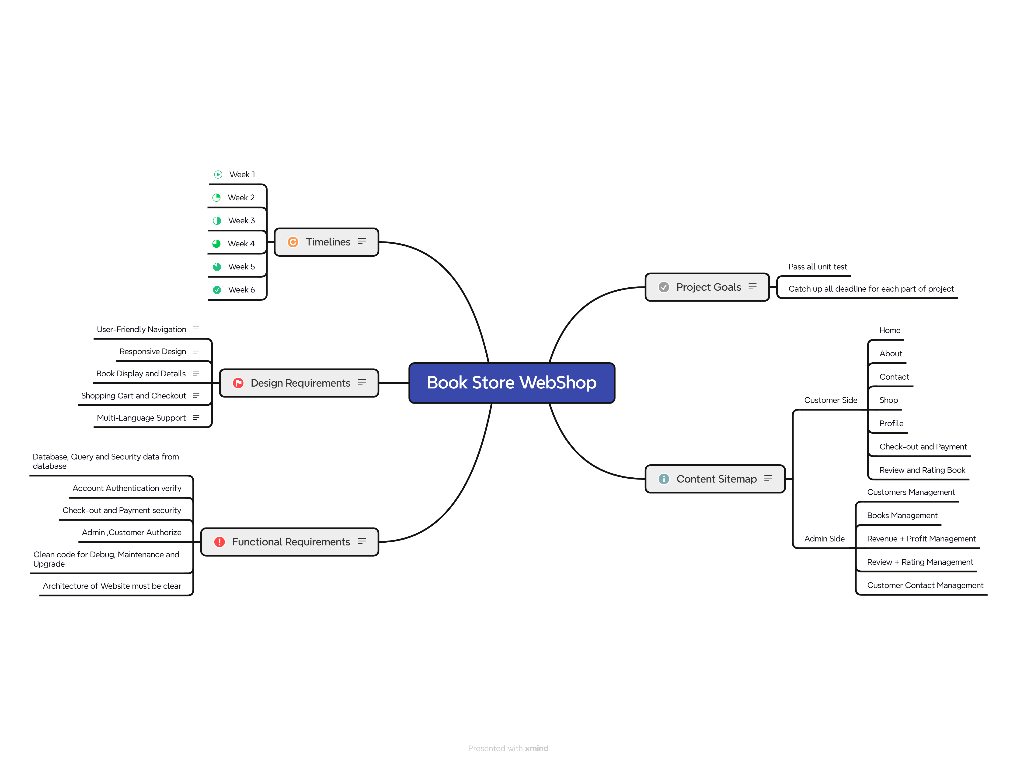
Example for top-down approach in coding a webshop:
Notes:
Vấn đề của cách tiếp cận này đó là nó không dạy bạn những định nghĩa, nguyên tắc cơ bản.
Cuối mỗi tutorial, bạn có thể sẽ không hiểu được là sản phẩm (phần mềm) của bạn hoạt động như thế nào. Thậm chí nếu một tutorial không đủ chi tiết, bạn có thể phải vật lộn để giải quyết vấn đề của nó, khi bạn đi chệch hướng, dù là nhỏ nhất, bạn có thể sẽ không thể hoàn thành nó và không thể chẩn đoán được vấn đề mắc phải. Nó giống như bạn bị ném thẳng vào chỗ sâu nhất của bể bơi trước khi bạn biết bơi.

Slide 11
Thanks!
Any questions?

